Slide 1

Курсовая работа по дисциплине «Цифровые устройства и микропроцессоры» на тему «Алгоритмы шифрования в цифровом логическом анализаторе на базе ПЛИС»
Подготовил студент
МГТУ им. Н. Э. Баумана
Группы РЛ6-71
Омаров Д.В.

Slide 2
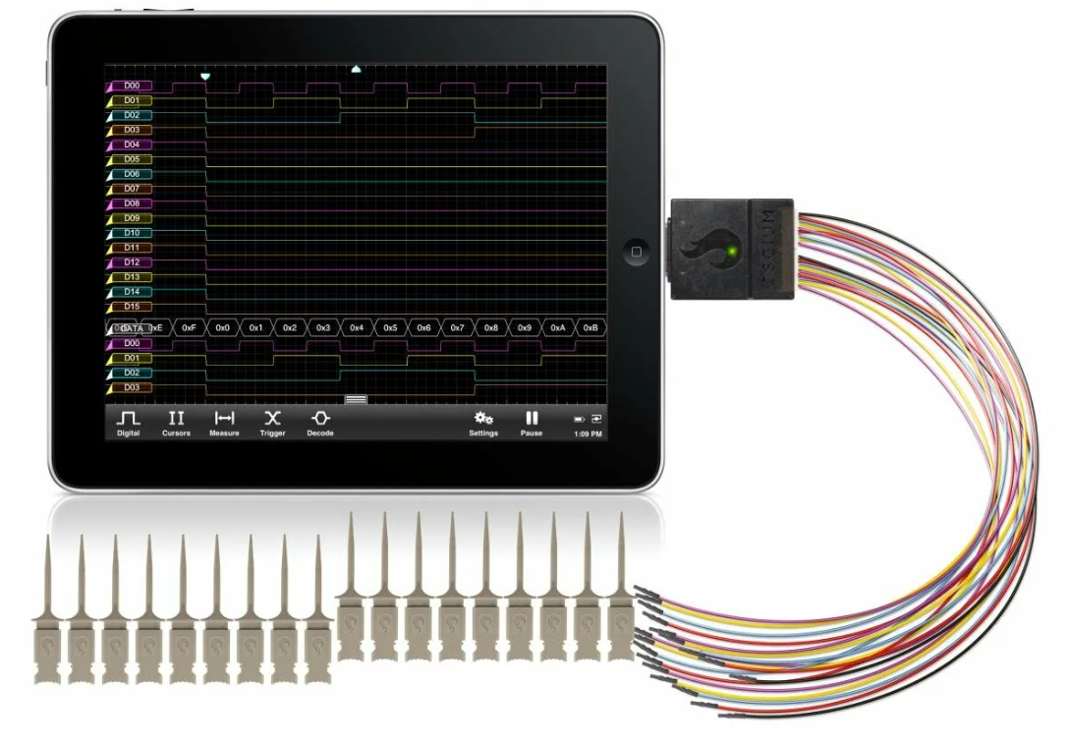
Предмет разработки
Предметом разработки данной работы является разработка и применение алгоритмов сжатия данных в архитектуре цифрового анализатора логических сигналов

Slide 3
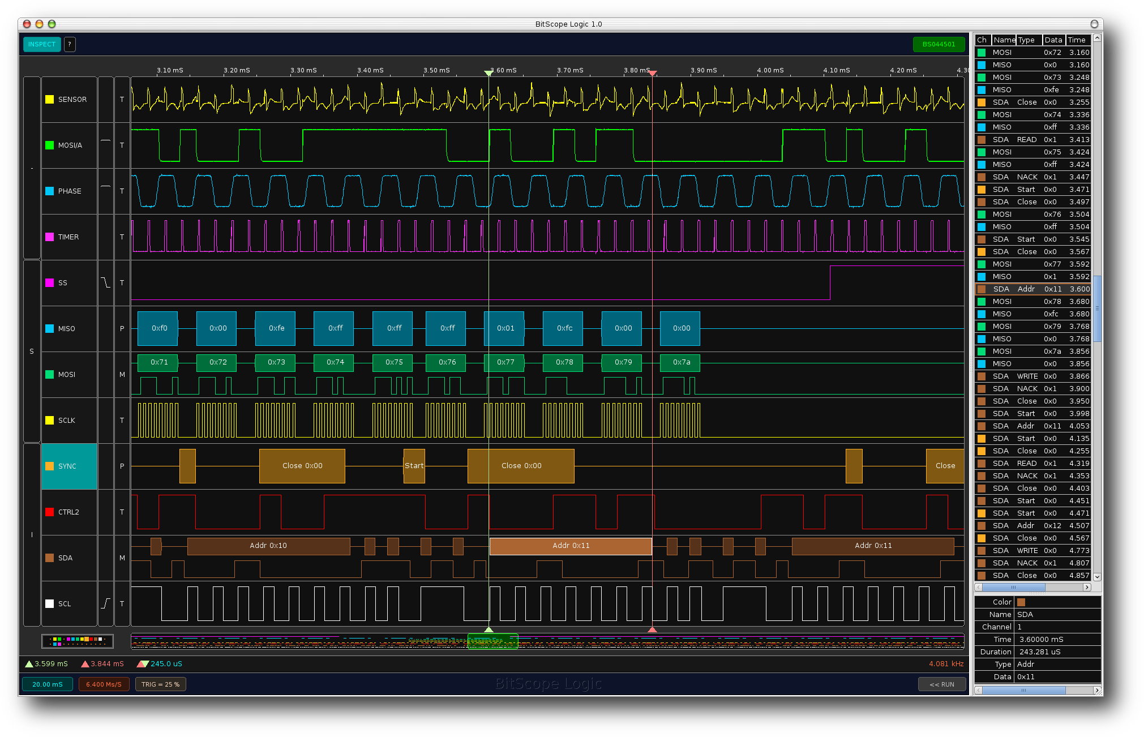
Назначение устройства
Анализатор логических сигналов применяется для анализа и предоставления временных диаграмм логических сигналов

Slide 4
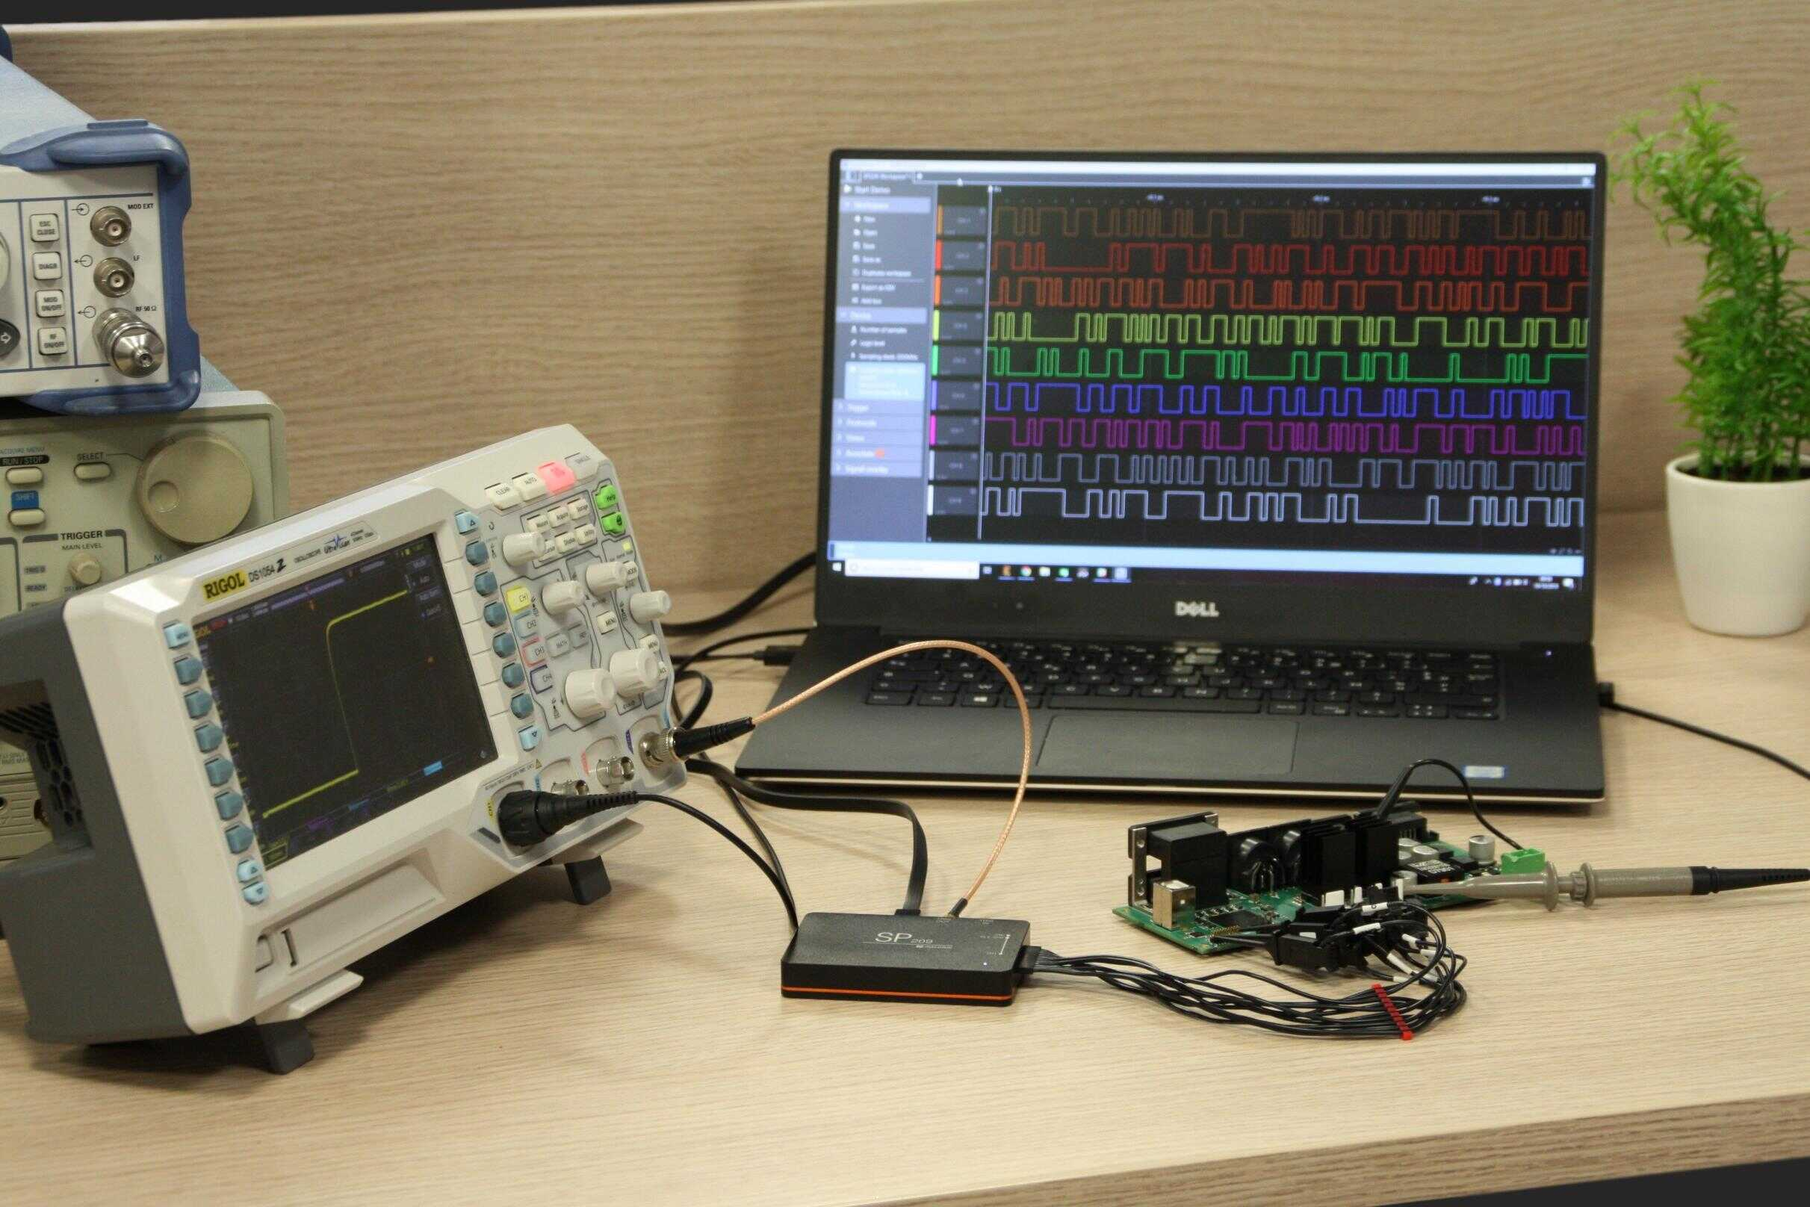
Области применения
Устройства широко применяется для отладки и настройки цифровой аппаратуры ASIC, SoC, FPGA
Логический анализатор также может применятся для автоматического анализа сигналов в случаях когда прямое взаимодействие с пользователем невозможно: спутниковые системы, бортовая аппаратура, лаборатории

Slide 5
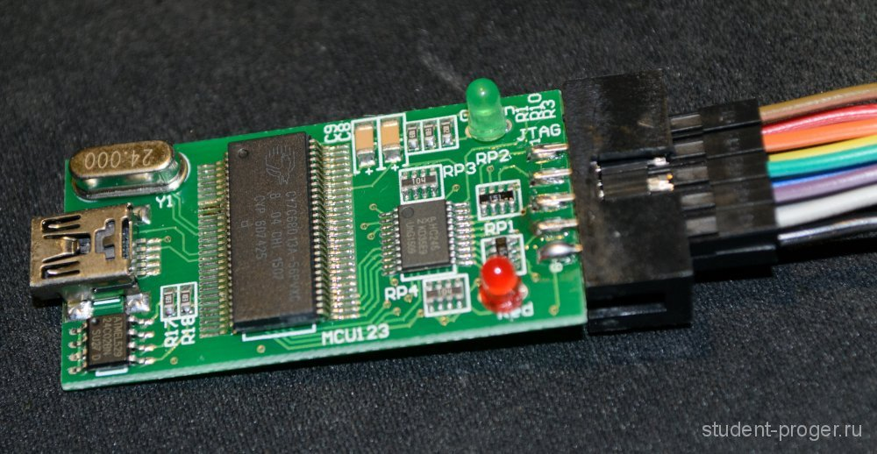
Пример реализации Salae Logic 8

Slide 6
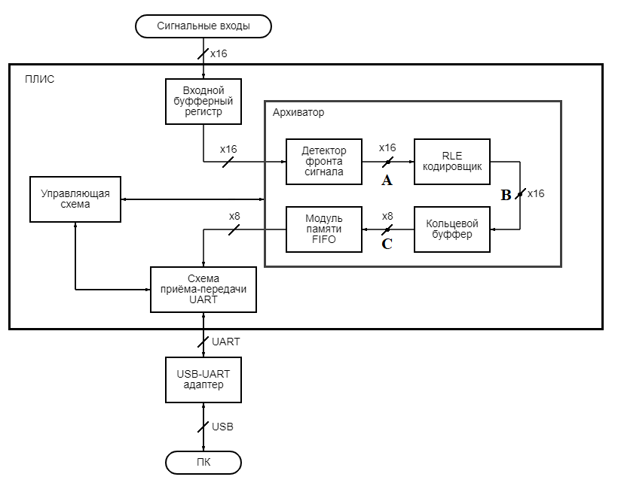
Функциональная схема устройства

Slide 7
Работа отдельных блоков устройства

Slide 8
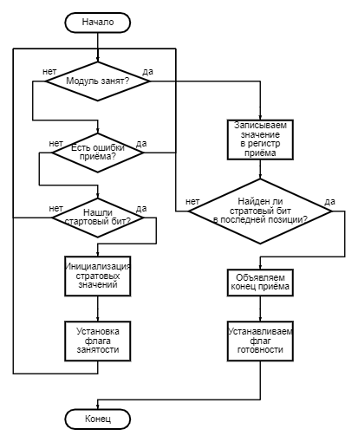
Работа модуля приёмника UART
Регистр данных
Схема занесения сигналов в регистр данных
Счётчик тактовых сигналов
Обработка ошибки
Обработка конца передачи

Slide 9
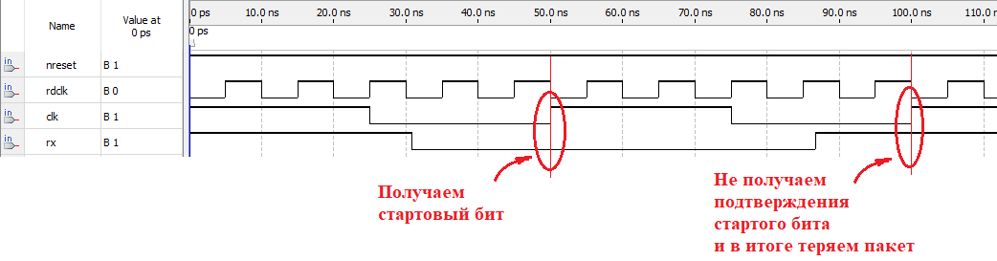
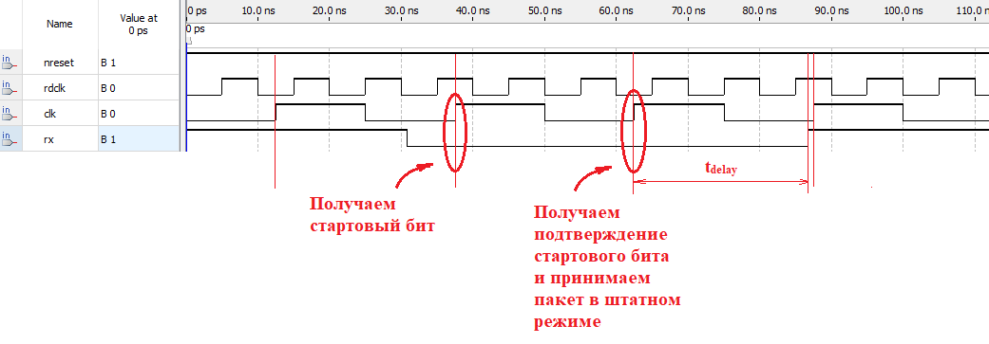
Проблема синхронизации UART

Slide 10
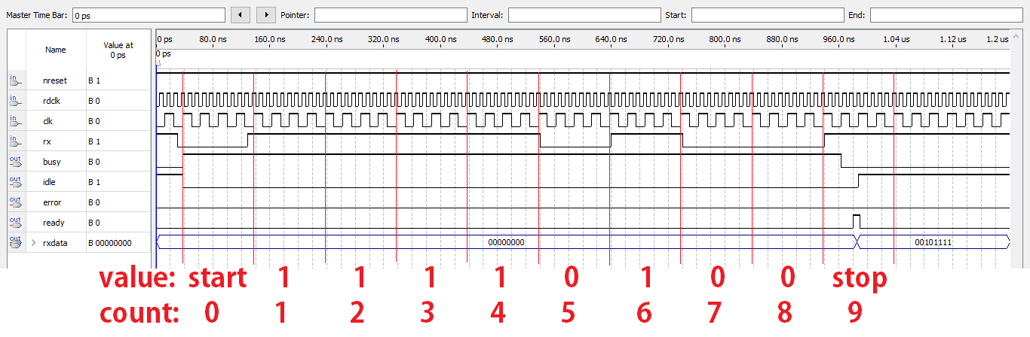
Временная диаграмма приёмника UART

Slide 11
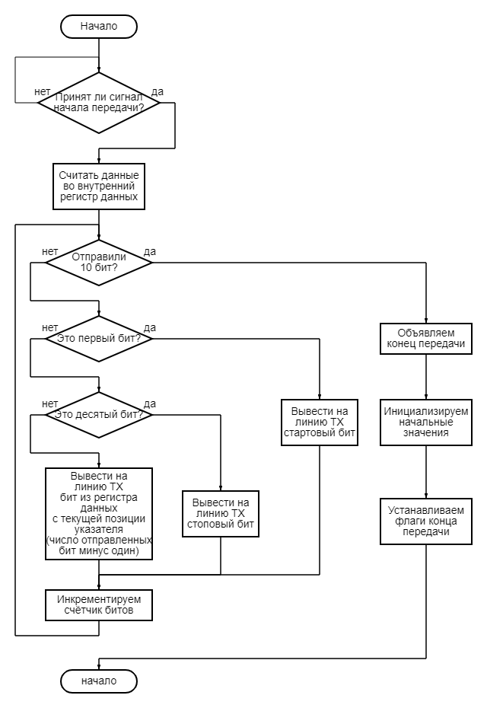
Работа передатчика UART
Регистр данных
Счётчик отправленных данных
Счётчик тактовых сигналов
Схема инициализации начальных и конечных состояний регистров

Slide 12
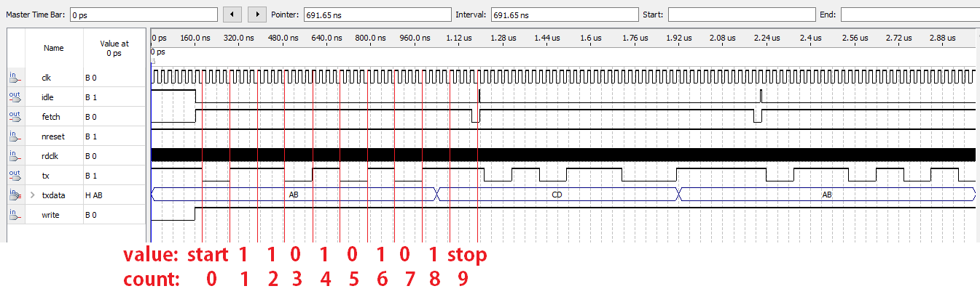
Временная диаграмма передатчика UART

Slide 13
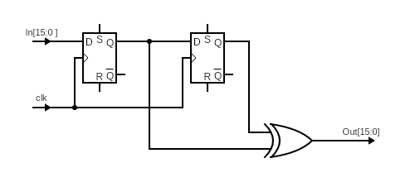
Работа детектора фронта

Slide 14
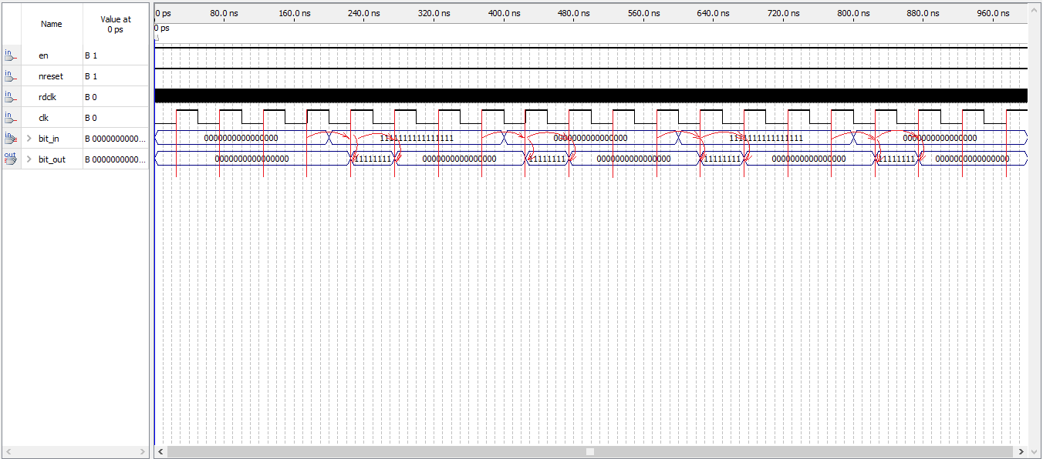
Временная диаграмма детектора фронта

Slide 15
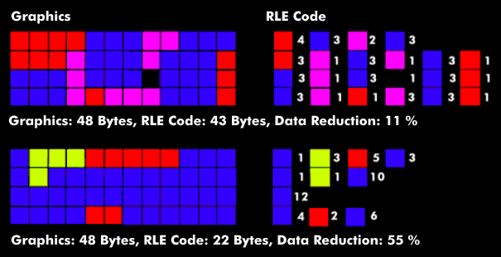
RLE метод кодирования

Slide 16
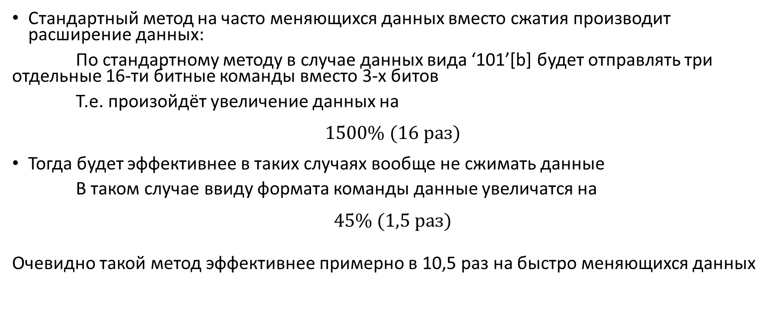
Проблемы стандартного RLE алгоритма
Стандартный метод на часто меняющихся данных вместо сжатия производит расширение данных:
По стандартному методу в случае данных вида ‘101’[b] будет отправлять три отдельные 16-ти битные команды вместо 3-х битов
Т.е. произойдёт увеличение данных на
$$1500\% (16 раз)$$
Тогда будет эффективнее в таких случаях вообще не сжимать данные
В таком случае ввиду формата команды данные увеличатся на
$$45\% (1,5 раз)$$
Очевидно такой метод эффективнее примерно в 10,5 раз на быстро меняющихся данных

Slide 17
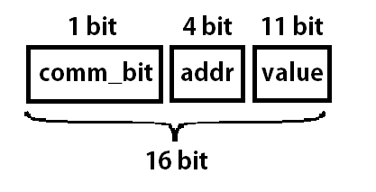
Модуль кодирования: параметры кода
Формат кода:
Командный – 1 бит
Адрес порта – 4 бита
Значение – 11 бит
Метод кодирования:
Comm_bit = ‘0’ : RLE кодирование
Comm_bit = ‘1’ : Оригинал

Slide 18
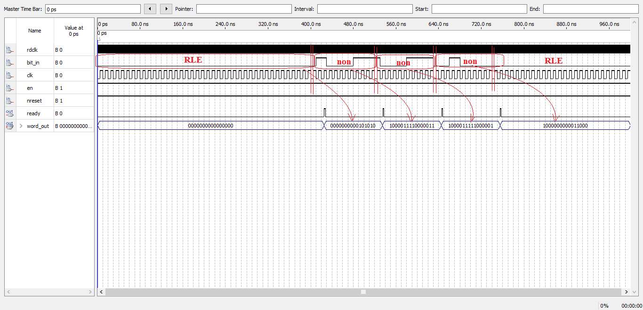
Временная диаграмма унарного кодировщика

Slide 19
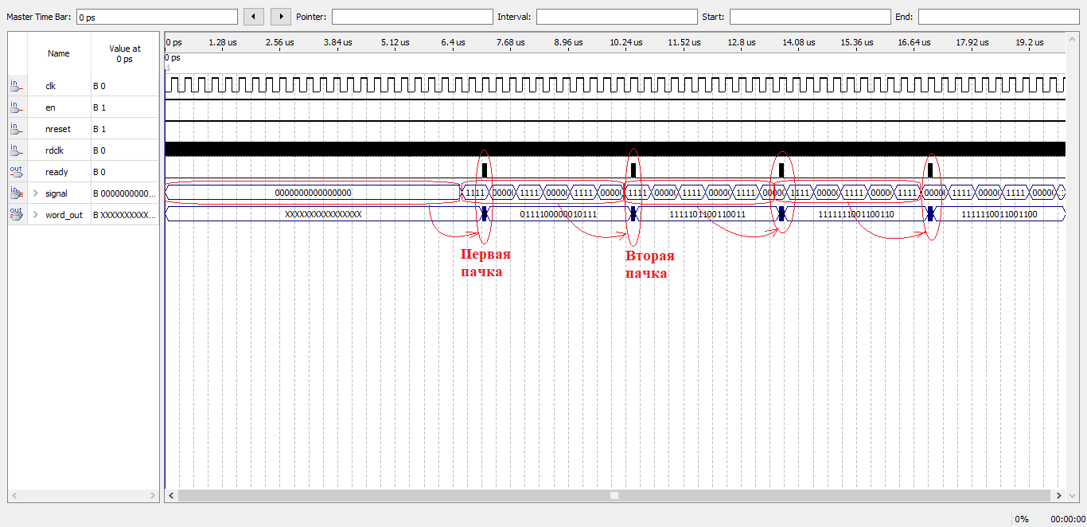
Временная диаграмма полного кодировщика (1)

Slide 20
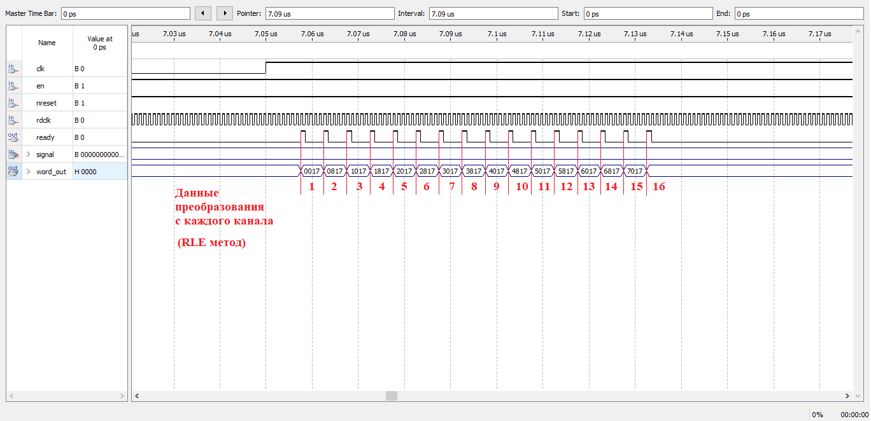
Временная диаграмма полного кодировщика (2)

Slide 21
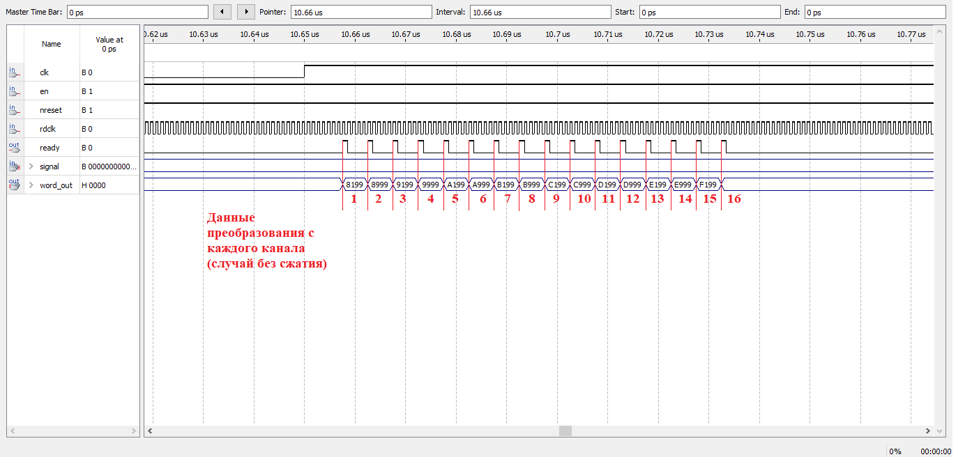
Временная диаграмма полного кодировщика (3)

Slide 22
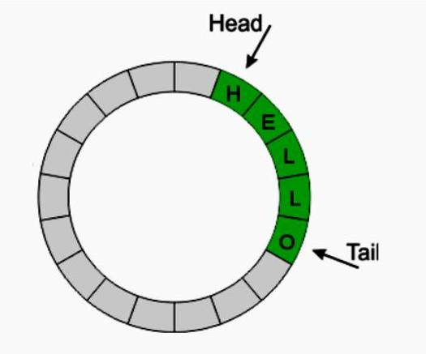
Кольцевой буфер
Реализован по методу двух указателей
Считывание данных в буфер производиться 2 байтовыми словами с инкрементацией указателя начала на две позиции
Данные хранятся побайтно
Считывание данных в буфер производиться побайтно с инкрементацией указателя конца на одну позицию

Slide 23
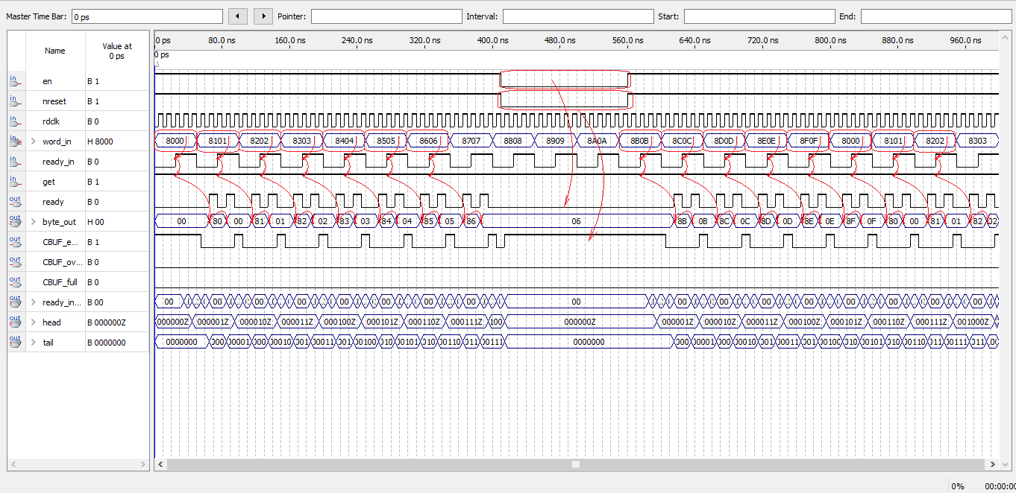
Временная диаграмма кольцевого буфера

Slide 24
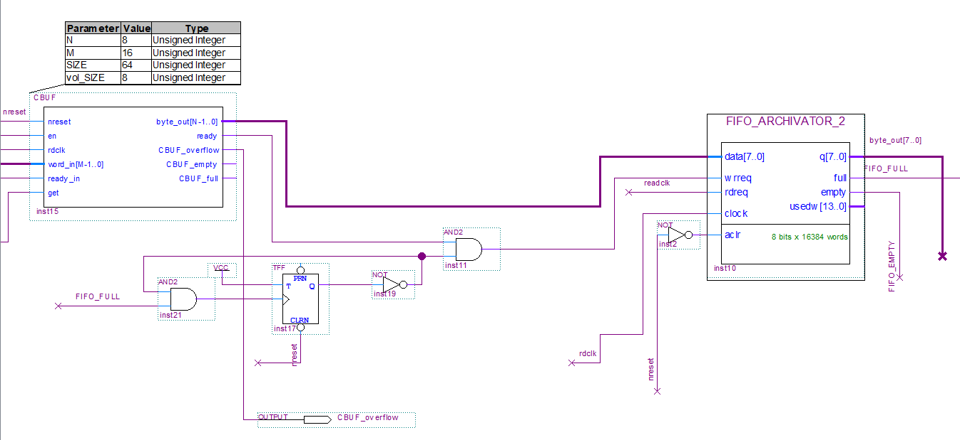
Модуль встроенной FIFO памяти

Slide 25
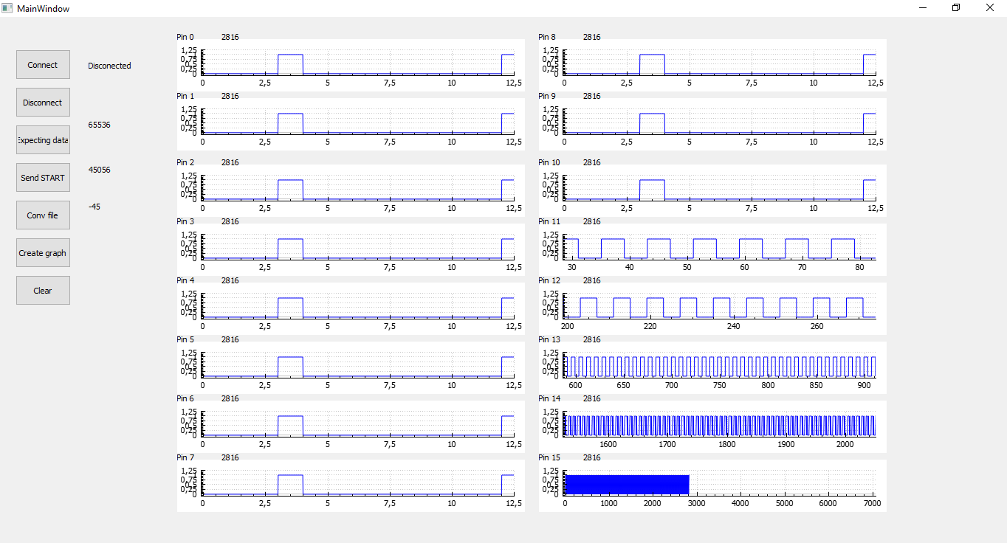
Программа для ПК

Slide 26
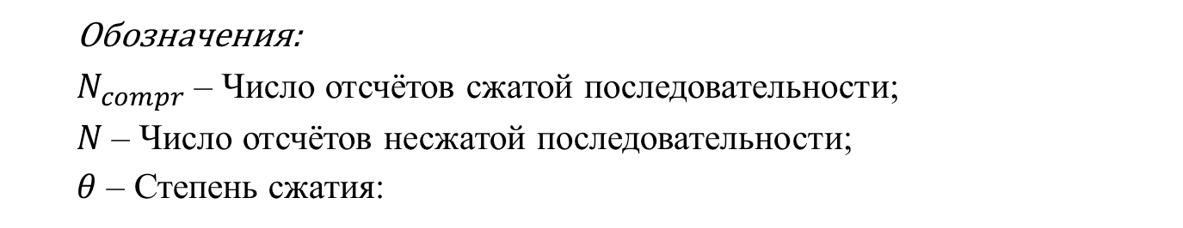

Результаты исследований степени сжатия
Обозначения:
$N_{compr}$ – Число отсчётов сжатой последовательности;
$N$ – Число отсчётов несжатой последовательности;
$θ$ – Степень сжатия:
$$θ=\frac{N−N_{compr}}{N}⋅100\%$$

Slide 27
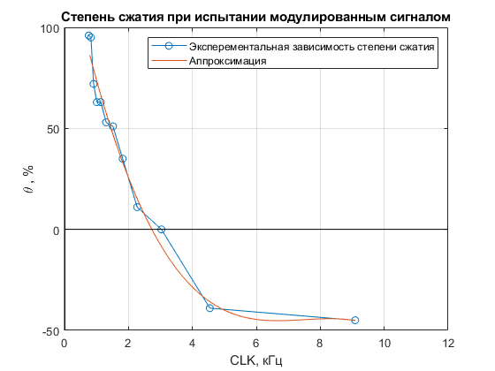
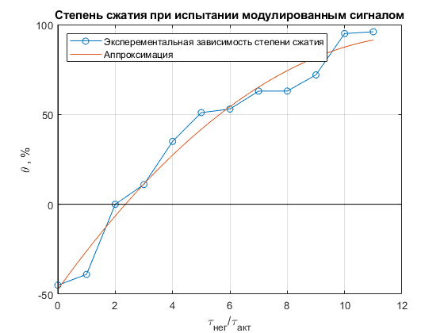
Результаты исследований степени сжатия

Slide 28
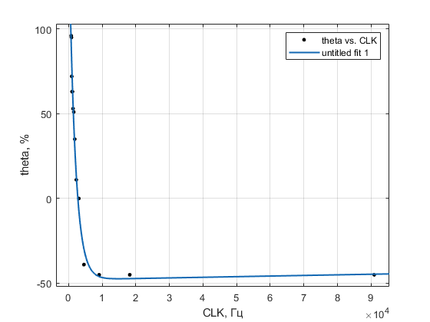
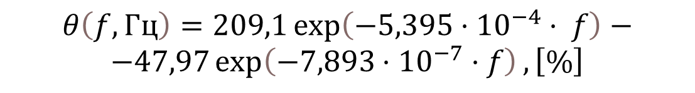
Результаты исследований степени сжатия
Двух экспоненциальная аппроксимация результатов исследования
$$θ\left(f, Гц\right)=209,1\exp\left(−5,395⋅{10}^{−4}⋅ f\right)−$$
$$−47,97\exp\left(−7,893⋅{10}^{−7}⋅f\right), \left[\%\right]$$

